Slide 1

Paryż i Wenecja – miasta miłości
Webquest przeznaczony dla uczniów szkół ponadpodstawowych. Jego celem jest zapoznanie uczniów z urokami dwóch popularnych dla turystów miast Europy – Paryża i Wenecji. Miast nieodłącznie kojarzących się z miłością.

Slide 2

Wprowadzenie
Paryż i Wenecja to jedne z główny celów wycieczek z całego świata.
Miasta te często także miejscem akcji wielu książek i filmów, przede wszystkim romansów.

Slide 3
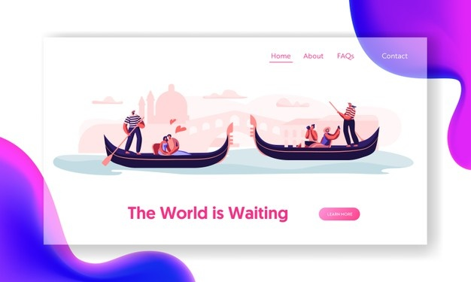
Wprowadzenie
Bez wątpienia miasta te mają długą i bogatą historię, jednak wiele ich różni.
Każdy z nich charakteryzuje się specyficznym klimatem i panującą w nim architekturą.

Slide 4
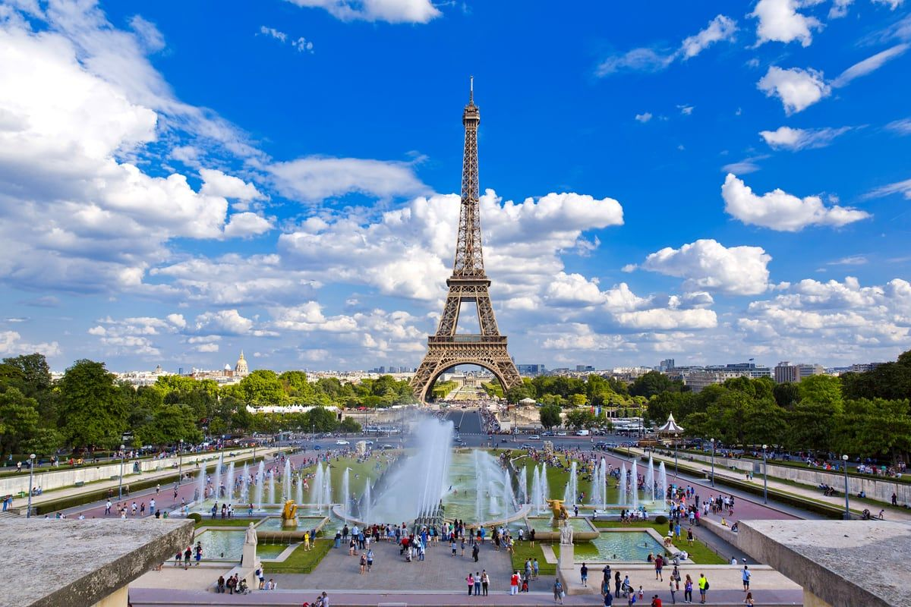
Wprowadzenie
Czym sobie zasłużyły na tak wielką popularność?
Czy faktycznie są to wyjątkowe miejsca na Ziemi?
Czy chcielibyście kiedyś jedno z nich odwiedzić?

Slide 5
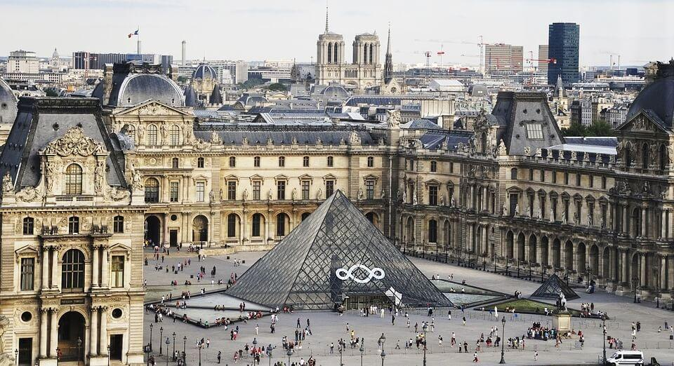
Zadanie
Uczniowie dzielą się na dwie grupy.
Jedna z nich za zadanie ma wykonać prezentację na temat Wenecji, a druga przygotowuje prezentację o Paryżu

Slide 6
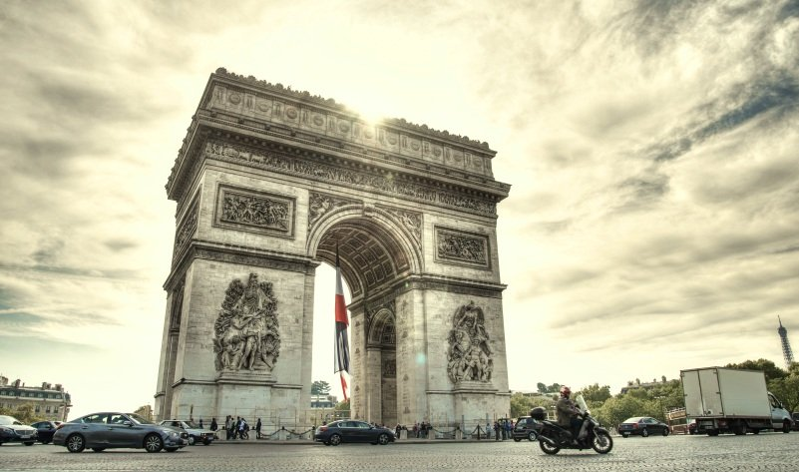
Zadanie
Każda z obydwu grup wybiera swojego lidera, który wygłasza prezentację
Następnie nauczyciel zadaje pytania kontrolne całej grupie dotyczące prezentacji

Slide 7
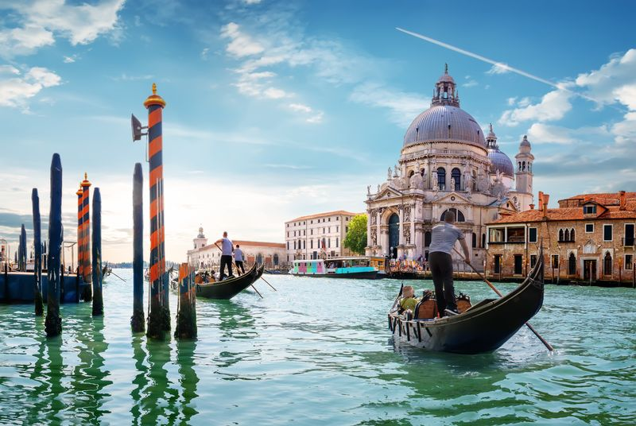
Zadanie
Praca indywidualna – uczniowie mają za zadanie wykonać plakat w dowolnej formie artystycznej, którego hasłem przewodnim będzie „Miłość w Wenecji” bądź „Miłość w Paryżu”

Slide 8
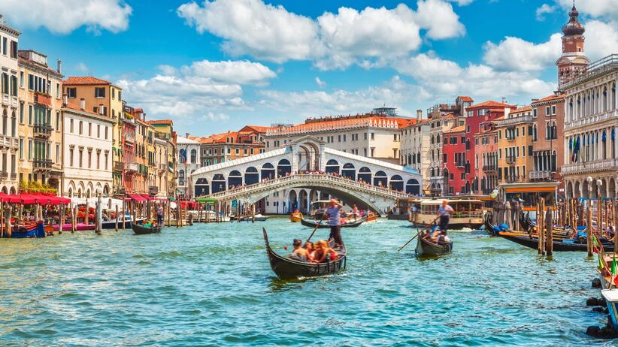
Zadanie
Plakat ten ma zachęcić jak największą liczbę potencjalnych turystów do wizyty w jednym z tych miast.

Slide 9
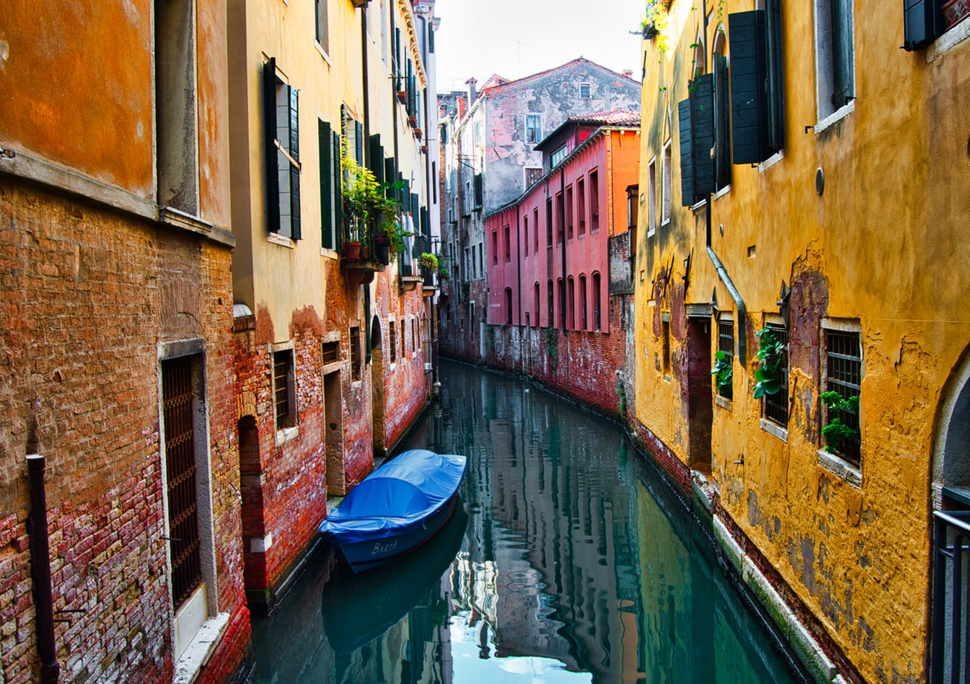
Proces
Informacji potrzebnych do przygotowania zadania szukajcie w podanych stronach internetowych lub innych wam znanych.
Praca musi być estetyczna (ładnie wykonana) i czytelna.
W każdej prezentacji (na plakacie) musi być podany:
1. Temat pracy.
2. Imię i nazwisko ucznia który ją przygotował.
3. Opracowanie tematu według wytycznych.
4. Każdy samodzielnie prezentuje swoją pracę.

Slide 10
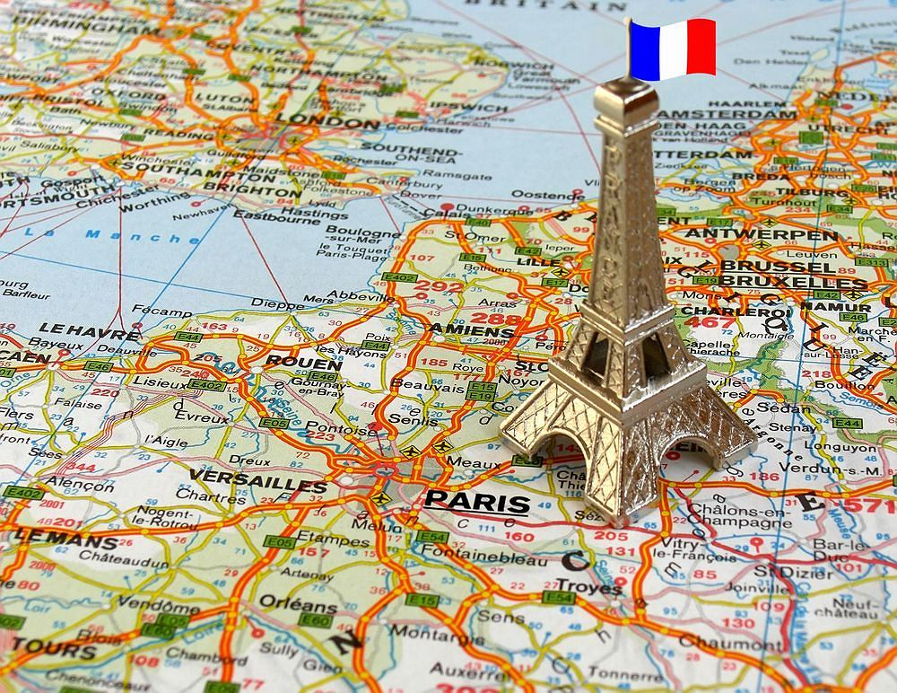
Proces
Prezentacja powinna zawierać:
  Historię miasta
  Najbardziej charakterystyczne miejsca, budynki
  Słynne postacie związane z danym miastem

Slide 11

Proces
  Wykorzystanie miejsc w dziełach kultury ze szczególnym uwzględnieniem romansów
  Problemy z jakimi borykają się obydwa miasta

Slide 12
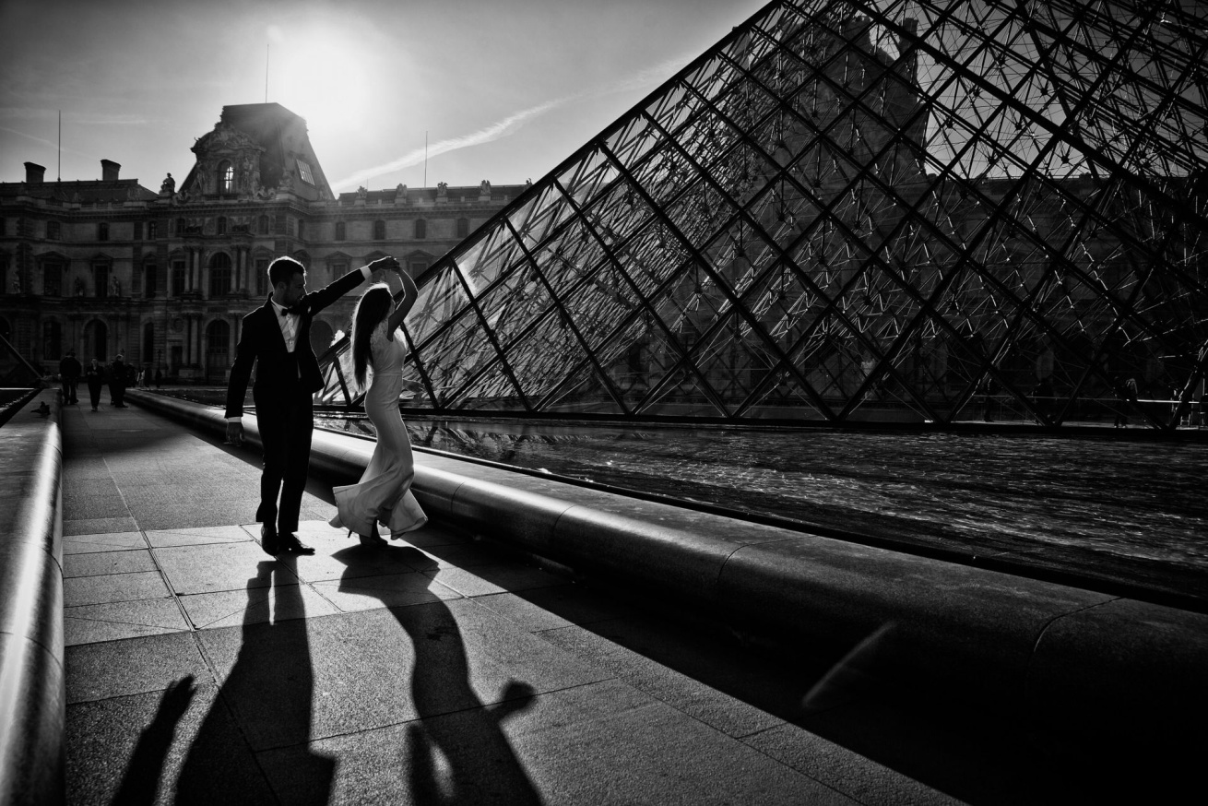
Proces
Na końcu prezentacji odnieście się do wad i zalet codziennego życia w obydwu miastach
Odpowiedzcie również na pytanie czy chcielibyście żyć w mieście, który jest przedmiotem prezentacji.

Slide 13
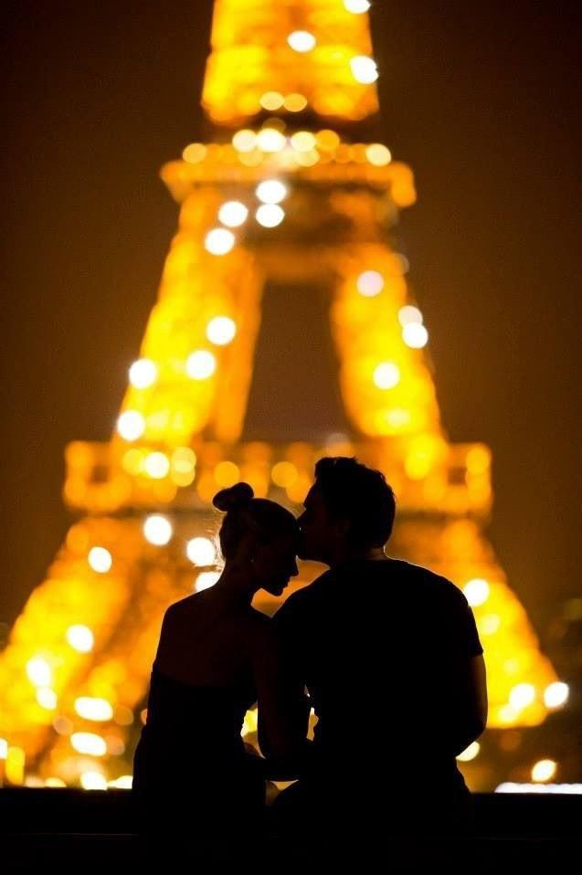
Proces
Zastanówcie się także i odnieście się do pytania dlaczego obydwa miasta są tak popularne i czy ich sława jest rzeczywiście w pełni zasłużona.

Slide 14

Proces
Forma wykonania plakatu jest w pełni dowolna. To może być na przykład rysunek bądź plik graficzny stworzony na komputerze.
Nie zapomnijcie się podpisać pod plakatem.

Slide 15
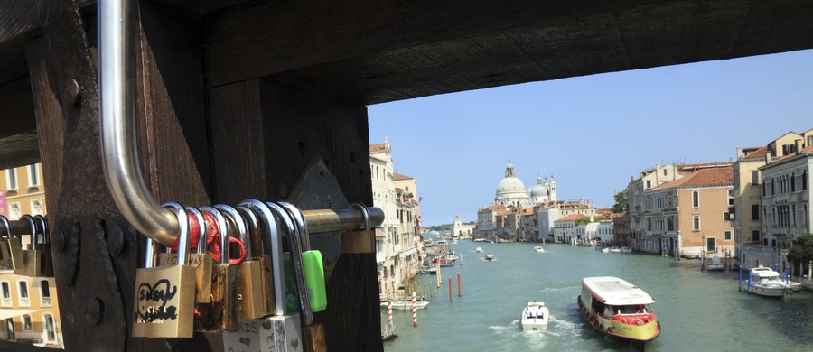
Proces
Plakat powinien zawierać:
  Charakterystyczne dla danego miasta miejsce;
  Chwytliwe hasło reklamowe;
  Element romantyczny wpleciony w panorame miasta

Slide 16
Źródła
https://pl.wikipedia.org/wiki/Pary%C5%BC
https://businessinsider.com.pl/lifestyle/podroze/miasta-swiata-najczesciej-odwiedzane-przez-turystolw-2018-r/fdm16q6
https://fajnepodroze.pl/ciekawostki-o-paryzu/
http://paryz.miasta.org/s,4,Ciekawostki.html
https://duze-podroze.pl/jak-naprawde-jest-w-wenecji/

Slide 17
Źródła
https://www.westwing.pl/inspiration/lifestyle/podrozowanie/paryz/
https://pl.wikipedia.org/wiki/Historia_Pary%C5%BCa
https://businessinsider.com.pl/lifestyle/podroze/paryz-historia-ciekawostki-metro-bilety-zabytki-zwiedzanie/5k6pfby
https://ciekawostkihistoryczne.pl/2012/10/17/paryz-miasto-zbudowane-na-gruzach/

Slide 18
Źródła
https://opolnocywparyzu.pl/jak-paryz-stal-sie-stolica-mody/
https://pl.wikipedia.org/wiki/Wenecja
http://turystycznemyslenie.blogspot.com/2015/10/weneckie-ciekawostki.html
https://podroze.onet.pl/ciekawe/weneckie-ciekawostki-legendy-i-przesady/hr1qnfb
http://strefalifestyle.pl/paryz-miasto-ktore-zachwyca-na-kazdym-kroku/

Slide 19
Źródła
https://zpodrozy.pl/ciekawostki-o-wenecji/
https://pl.wikipedia.org/wiki/Historia_Republiki_Weneckiej
https://www.italieonline.eu/pl/wenecja-historia-i-wspolczesnosc-774.htm
https://turystyka.wp.pl/jak-sie-zyje-w-najdrozszym-miescie-na-swiecie-mozna-kupic-tu-wszystko-kwestia-jest-tylko-cena-6383712163227265a

Slide 20
Ewaluacja
Liczba punktów | 1 | 2 | 3
Zawartość merytoryczna | Informacja niepełna, zdarza się, że nie na temat. Wykorzystanie źródeł niedostateczne. | Praca dobra pod względem merytorycznym. Niewielkie błędy. | Bardzo dobrze przygotowana prezentacja, wyczerpująca i bez jakichkolwiek błędów
Strona wizualna | Praca wykonana niedbale, nieczytelnie, brak grafiki i obrazków, brak opisów. Niepoprawne rozplanowanie informacji na stronie | Praca czytelna i estetyczna. Dobre rozmieszczone informację na stronie. | Praca bardzo staranna, estetyczna, kolorowa, przejrzysta
Zaangażowanie grupy w pracę i umiejętność współpracy | Nie wszyscy członkowie grupy zaangażowani w pracę, słaba komunikacja w grupie | Dobre zaangażowanie w pracę wszystkich członków grupy. Umiejętność współpracy na zadawalającym poziomie. | Bardzo dobra współpraca w grupie, komunikacja i wymiana informacji przebiegała bez problemów.
Prezentacja | Słaba znajomość tematu, w związku z czym prezentacja tylko przeczytana (zamigana), niezrozumienie słownictwa. | Prezentacja częściowo mówiona z pamięci, częściowo czytana. Brak zadowalających odpowiedzi na pytania nauczyciela. . | Praca prezentowana w ciekawy, właściwy i uporządkowany sposób. Dobre zrozumienie treści.
Plakat | Małe zaangażowanie w pracę, brak kreatywności, niechętne włączanie się w tok pracy. Duża pomoc ze strony nauczyciela. | Zaangażowanie w pracę, niewielka pomoc nauczyciela, dobre pomysły, | Duża kreatywność i zaangażowanie. Poszukiwanie ciekawych rozwiązań i koncepcji. Samodzielna (bez pomocy nauczyciela) i skoordynowana praca.

Slide 21
Źródła
Punkty | Ocena
<5 | Niedostateczny
6 | Dopuszczający
7-9 | Dostateczny
10-11 | Dobry
12-13 | Bardzo dobry
14-15 | Celujący

Slide 22
Konkluzje
Przed Webquestem z pewnością każdy wiedział gdzie leżą na mapie takie miasta jak Wenecja i Paryż.
Dzięki zajęciom poznaliście lepiej te miasta, ich historię oraz najważniejsze miejsce, które możecie kiedyś odwiedzić jako turyści.
Poprzez pracę nad plakatem wzmocniliście swoje umiętności manualne i artystyczne.

Slide 23
Poradnik dla Nauczyciela
Rozłożenie w czasie zaproponowane w tym WebQuest powinno się zmodyfikować w zależności od potrzeb, możliwości i umiejętności uczniów.
Nauczyciel powinien dokładnie przeanalizować treści Web Questa wspólnie z uczniami, aż do momentu ich zrozumienia przez uczniów. Powinien jednak bardziej służyć im pomocą, radą, wyjaśnieniami, a nie wyręczeniem, czy gotowymi rozwiązaniami. Taka metoda będzie też dobrą formą do wdrażania do samodzielności.
Nauczyciel powinien przygotować kartki z zagadnieniami do opracowania dla każdej grupy oraz wytycznymi związanymi z pracą.
Nauczyciel powinien służyć pomocą przy zapoznawaniu się uczniów z materiałami źródłowymi.

